Slide 1


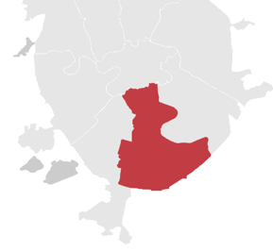
ЮЖНЫЙ АДМИНИСТРАТИВНЫЙ
ОКРУГ ГОРОДА МОСКВЫ
О РЕАЛИЗАЦИИ ПИЛОТНОГО ПРОЕКТА ПО
ЭНЕРГОСБЕРЕЖЕНИЮ И ПОВЫШЕНИЮ ЭНЕРГЕТИЧЕСКОЙ ЭФФЕКТИВНОСТИ ЗА СЧЕТ ВНЕБЮДЖЕТНЫХ ИСТОЧНИКОВ НА
ТЕРРИТОРИИ ЮАО г. МОСКВЫ

Slide 2


Душно в квартире?
Вынуждены открывать окна и «отапливать улицу» для создания комфортной температуры в квартире?
Платежи за отопление составляют большую часть затрат на коммунальные расходы?
Жители соседнего дома платят меньше, но при этом у них комфортно зимой в квартирах?

Slide 3





ЧТО ДЕЛАТЬ?
Мириться с существующим положением дел?
Потратить деньги, «отложенные» на капитальный ремонт,
на модернизацию системы отопления?
Заключить энергосервисный договор с энергосервисной компанией в рамках реализации городской программы в соответствии с Федеральным законом № 261-ФЗ от 23.11.09, и получить энергосберегающее оборудование за счет инвестора!

Slide 4
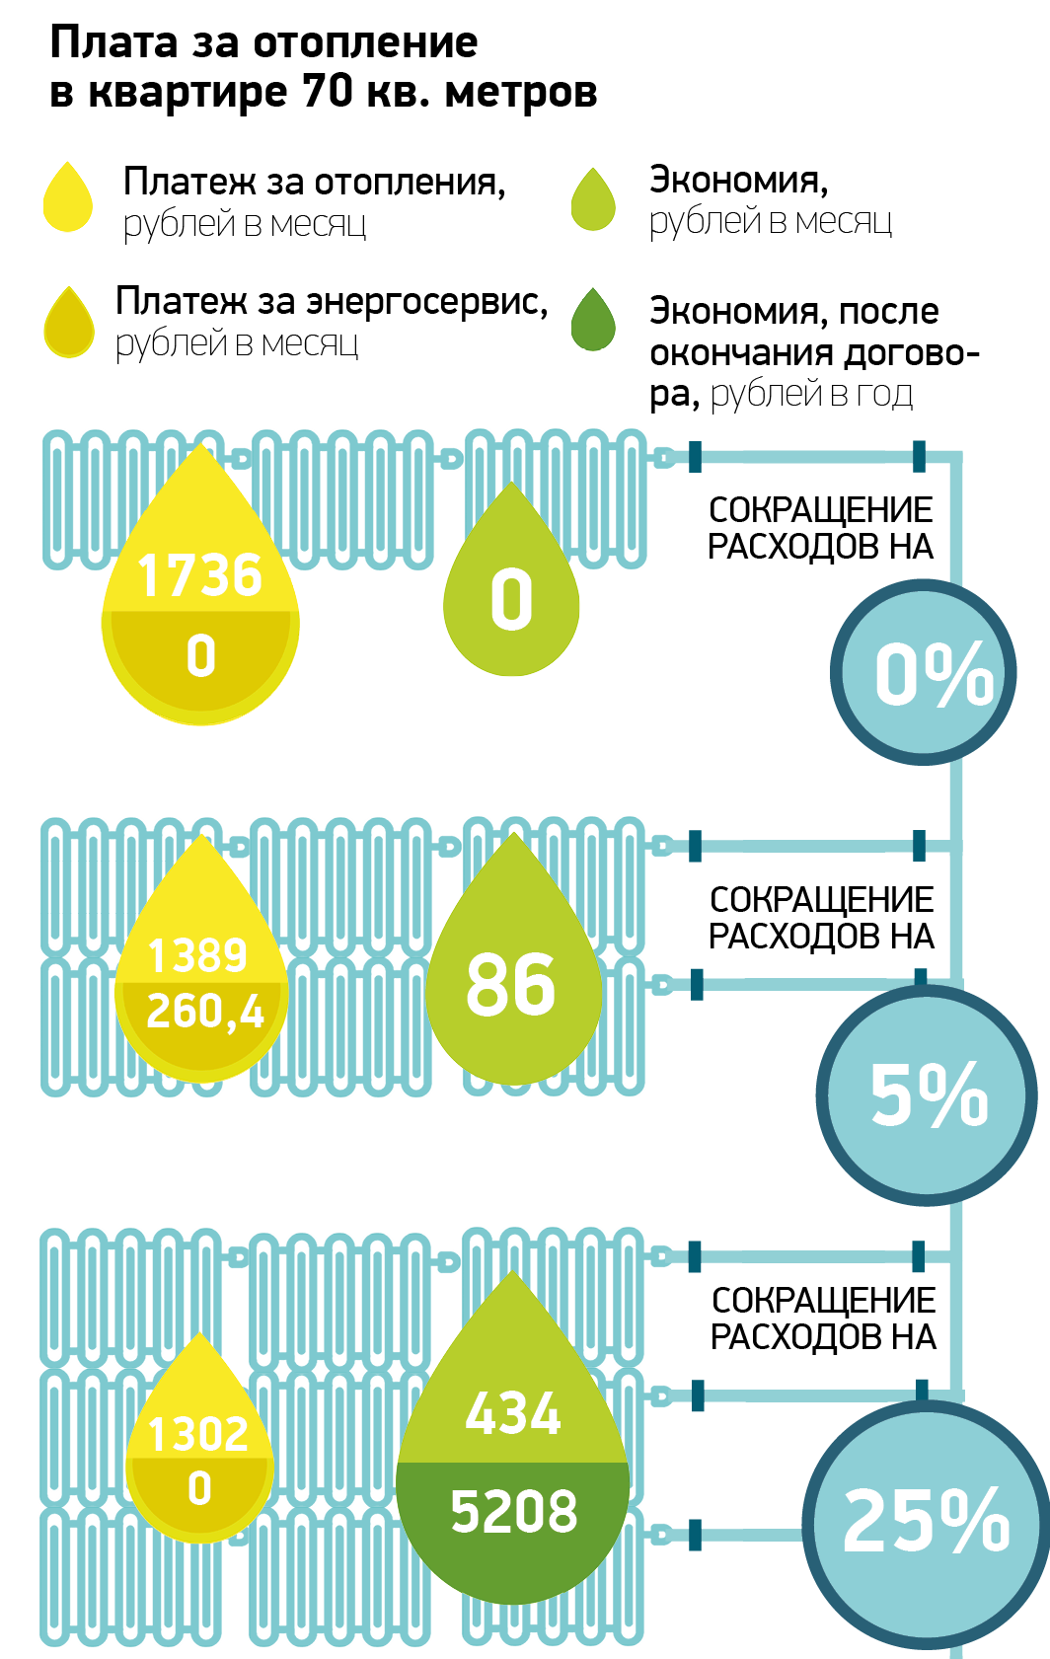




- Экономию на платежах за отопление около 25%;
- Экономия для жителей наступает сразу после установки энергосберегающего оборудования.
- Денег от жителей на установку не требуется, оплата производится в рассрочку исключительно из стоимости сэкономленного тепла.
Сейчас
- После окончания действия энергосервисного договора, получаемая экономия тепловой энергии будет оставаться у жителей в полном объеме;
- По истечению договора все оборудование передается в состав общего имущества собственников дома.
Во время действия
договора
- Количество потреблённого ресурса по отоплению в ЕПД уменьшается;
- В квартире поддерживается комфортная температура.
После окончания договора
*в тарифах на отопление для населения с 01.07.16г.

Slide 5


Что еще входит в энергосервисный договор?
Обследование дома на предмет теплопотерь и проектирование оборудования
Организация учета потребляемых домом коммунальных ресурсов
Установка Узла Погодного Регулирования(УПР) для нормализации работы системы отопления в доме
Обслуживание установленного оборудования в доме собственной технической службой энергосервисной компании
Круглосуточная диспетчерская и аварийная бригада энергосервисной компании
Передача оборудования в состав общего имущества собственников дома
Возможность контроля потребления тепла и работы оборудования через личный кабинет на сайте

Slide 6



Что нужно, чтобы начать экономить на отоплении:
Принять участие в собрании собственников многоквартирного дома
На собрании проголосовать «ЗА» заключение договора
Управляющая компания заключает договор с энергосервисной компанией от имени всех собственников дома

Slide 7
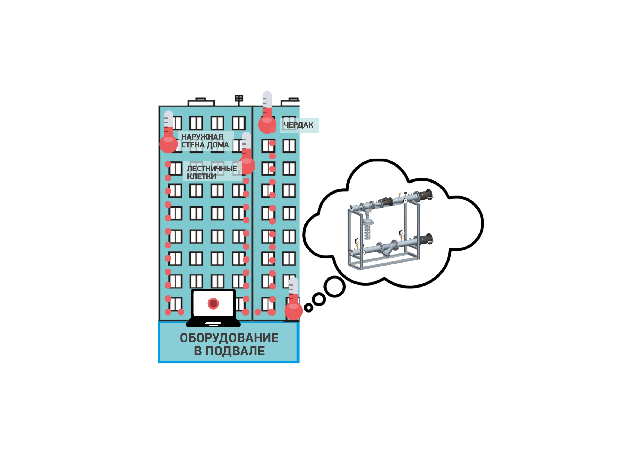




ПРИНЦИП РАБОТЫ ОБОРУДОВАНИЯ:
КАК ЭТО РАБОТАЕТ
✓ В подвале вашего дома будет установлен
Узел Погодного Регулирования, который будет регулировать потребление тепловой энергии по датчику температуры наружного воздуха
✓ После установки оборудования ДОМ будет потреблять только то количество тепловой энергии, которое необходимо для поддержания комфортной температуры в ваших квартирах
КТО ОБСЛУЖИВАЕТ УСТАНОВЛЕННОЕ ОБОРУДОВАНИЕ?
✓ В течение действия договора установленное оборудование эксплуатирует энергосервисная компания и гарантирует его бесперебойную работу
✓ После окончания договора оборудование эксплуатирует управляющая компания, не взымая с собственников дополнительных средств

Slide 8

Подробно ознакомиться с информацией
о реализации городской программы можно:
КАК ЭТО РАБОТАЕТ
В Управляющей компании вашего района
По телефону горячей линии: +7(985)262-7921
Написав на электронный адрес: mkduao@mail.ru

